Slide 1
2.1 A SZOCIOLÓGIA MÓDSZERTANA

Slide 2
A SZOCIOLÓGIA, MINT EMPIRIKUS TUDOMÁNY
„Van” tudománya
Probléma --» meglévő ismeretek alapján magyarázni vagy új hipotézis alkotása
Folyamat:
Probléma felmerülése
Hipotézisek megfogalmazása
Hipotézisek mérhetősége
Adatgyűjtés
Adatok feldolgozása

Slide 3
AZ ADATGYŰJTÉS FORRÁSAI
Szekunder (másodlagos) források: már rendelkezésre álló információk elemzése
Primer (elsődleges) források: új információk gyűjtése:
megkérdezés
megfigyelés
kísérlet

Slide 4
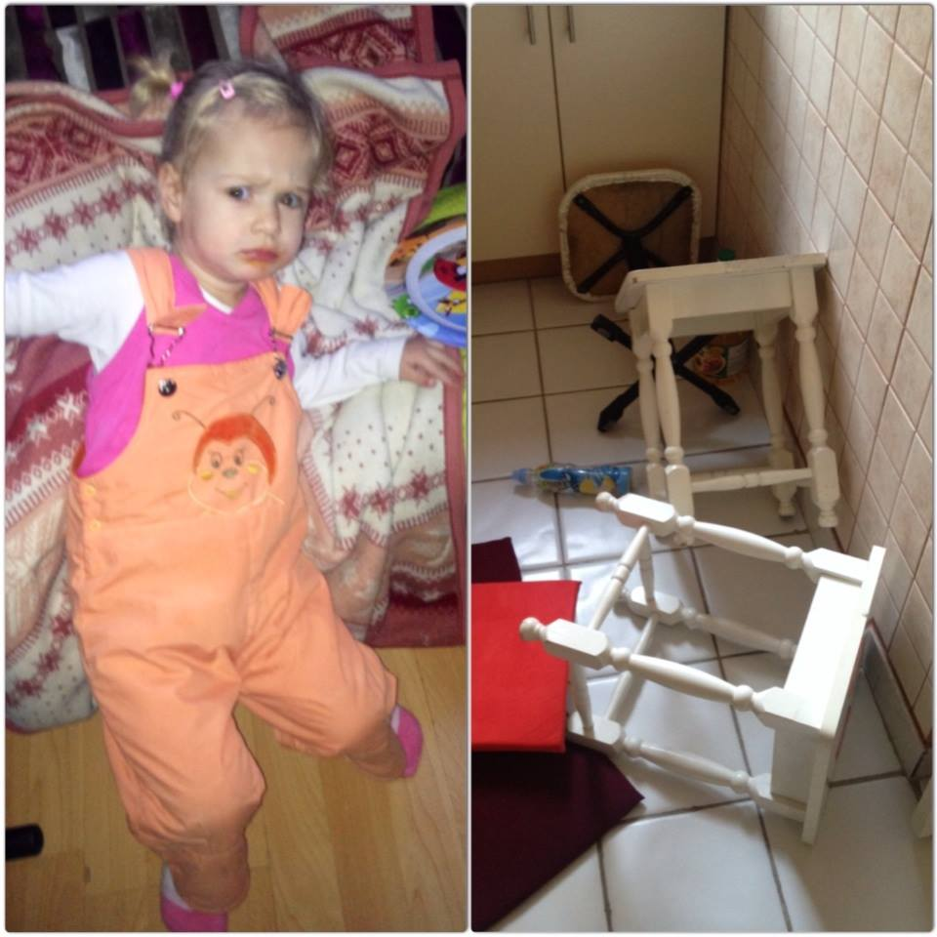
VALÓS OKSÁGI KAPCSOLAT KÉT VÁLTOZÓ KÖZÖTT
Az ok időben megelőzi az okozatot
A kettő között empirikus együttjárás van
Nem egy harmadik változó hatására jött létre az eredmény

Slide 5
OKSÁGI KAPCSOLATOK
Példa
Magasabb iskolai végzettség nagyobb eséllyel jár együtt a jó keresettel és fordítva » egyenes oksági kapcsolat
A magasabb iskolai végzettségi szint az előítéletesség alacsonyabb szintjével jár együtt és fordítva » fordított oksági kapcsolat
Példa:
A nagyobb cipőméret fejlettebb matematikai készségekkel jár együtt és fordítva
Látszólagos oksági kapcsolat
Valós oksági kapcsolat » Életkor

Slide 6
MINTAVÉTELI MÓDSZEREK
Populáció – sokaság
Minta alapján következtetéseket akarunk levonni a populációra vonatkozóan
Valószínűségi mintavétel REPREZENTATÍV
Sok esetben ez nem lehetséges vagy nem célravezető

Slide 7
NEM VALÓSZÍNŰSÉGI MINTAVÉTEL
Egyszerűen elérhető alanyok
Szakértői kiválasztás
Hólabda módszer
Kvótás mintavétel
Informátorok kiválasztása
Cél: gazdag anyag, széleskörű és sokféle információ összegyűjtése!
Hasznos módszerek, de tisztában kell lennünk a korlátaival!

Slide 8
KÖSZÖNÖM A FIGYELMET! vége az 2.1 diasornak

